Slide 1










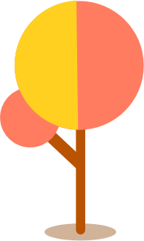












2019
多米诺足球
Moving Football
教师：魏群

Slide 2













01
任务
Task
目录
CONTENTS
02
知识点
Knowledge points
03
代码流程图
Code flow chart
04
编程步骤
Programming steps
05
课后思考
Thinking

Slide 3

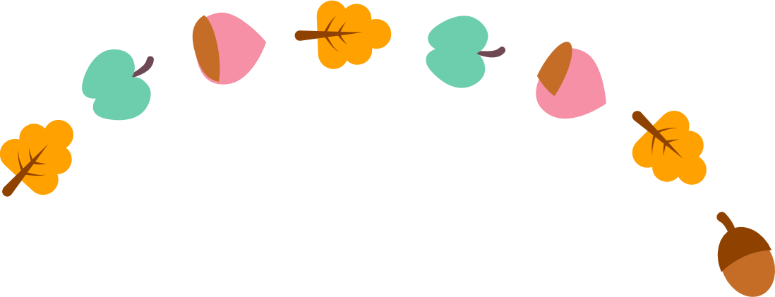















01
任务
Task

Slide 4
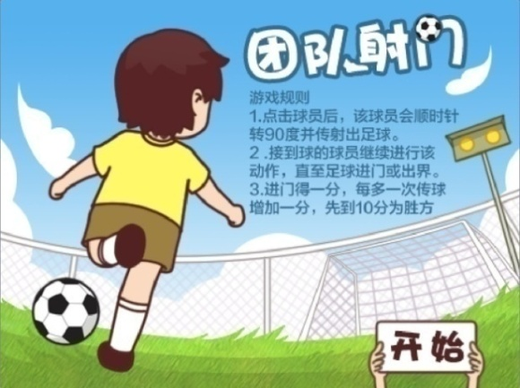
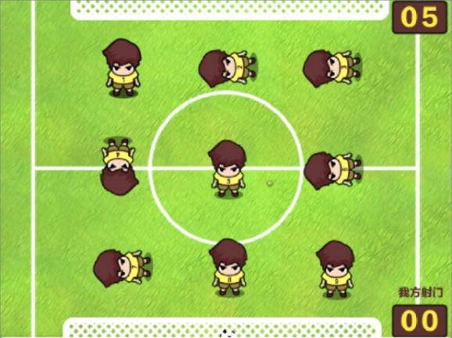
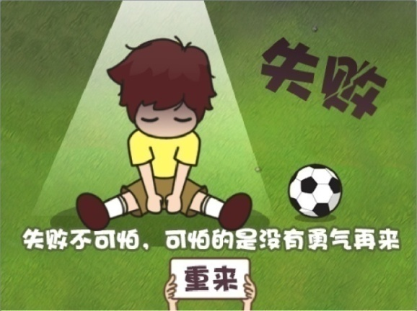
今日任务
Moving Football
今天我们来做一个多米诺足球的小游戏，当我们点击一个足球小人之后，被点的小人会右转90°，传递足球给其他小人，转递次数越多，攻击力越高（+1），已回合制的方式进行游戏，下方为我方球门，右上方为得分表，得分超过10分游戏结束。

Slide 5


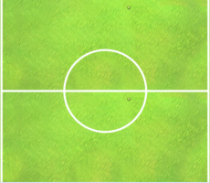
01
任务规划
Task rules
舞台 | 主要角色 | 场景
游戏中背景 | 足球小人 | 游戏开始，随机向右旋转90°的倍数;点击小人右转90°，将足球传递给下一个小人;传递的次数愈多伤害越高。
 | 足球 | 小人旋转90°之后，足球传递给下一个小人。
 | 球门 | 当足球碰到球门，得分，传递的次数越多，得分越高，最高得分10分
 | 球场左右边界 | 当足球碰到边界，隐藏，转到对方踢球
 | 得分 | 显示在得分表中的得分，传递一次得分加1，谁优先得10分，谁先胜利。
 | 回合状态 | 标识当前是谁在踢球，箭头指向的方向，表示当前是谁的回合。

Slide 6
02
知识点
Knowledge points

Slide 7
02
知识点
Knowledge points
知识点 | 难度等级
添加背景，角色
运动指令，坐标
声音指令，图层指令
条件，循环指令，自制积木
变量
广播

Slide 8
03
代码流程图
Code flow chart

Slide 9
03
代码流程图
Code flow chart
小人：
开始
当收到
显示角色通知
球为停止状态
面向90°
是
设置球为运动状态
显示
右转5 °
重复18次
重复执行0~3次
向右旋转90°
发送广播角色踢球

Slide 10
03
代码流程图
Code flow chart
是否碰到边界或者球门
足球：
状态
是
否在游戏中
移动到当前小人位置
收到角色踢球
面向小人方向
移动100步
传递次数加1
是
是否是自己踢球
设为对方踢球
对方
踢球
是

Slide 11
03
代码流程图
Code flow chart
球门：
当收到
球停止广播
如果得分大于等于10分
是否碰到足球
是
是
设置球为停止状态
发送游戏结束广播
设置得分
传递次数重置为0

Slide 12
04
编程步骤
Programming steps

Slide 13
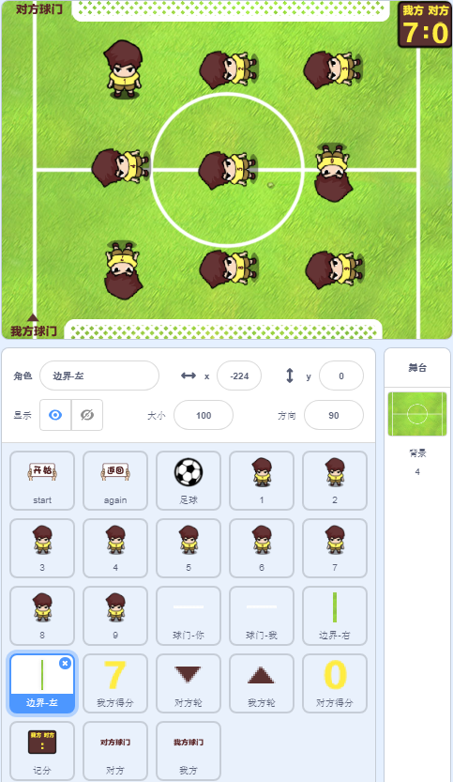
04
编程步骤
Programming steps
第一步：设置背景和角色
制作游戏，首先要准备好背景和相应的角色，包括开始按钮，返回按钮，九个大小相同的小人，一个足球，两个球门和和两个水平边界，两个得分，两个回合指示箭头，两个球门标识。

Slide 14

04
编程步骤
Programming steps
第二步：背景
1、我们需要给游戏添加三类背景，分别是游戏开始，游戏中，游戏结束。游戏结束又分为自己胜利和对方胜利两种背景。

Slide 15

04
编程步骤
Programming steps
“游戏开始”背景
“足球场”背景
“游戏胜利”背景
“游戏失败”背景

Slide 16
04
编程步骤
Programming steps
第二步：背景
2、在游戏中我们只让背景接收绿旗的广播。其他的角色，都通过“游戏开始” 、“进入游戏” 、“游戏结束” 三个广播进行统一管理。

Slide 17
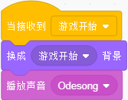

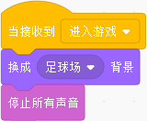
04
编程步骤
Programming steps
收到游戏开始广播
点击绿旗发送 游戏开始广播
换成开始游戏背景
播放背景音乐
收到进入游戏广播
换成游戏中背景
停止背景音乐声音

Slide 18
04
编程步骤
Programming steps
第二步：背景
3、游戏结束，我们通过背景，对变量进行统一重置处理。

Slide 19
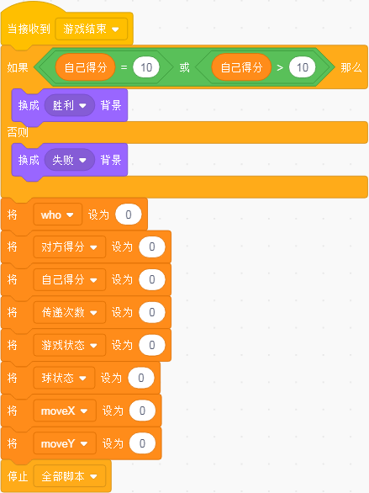
04
编程步骤
Programming steps
接收游戏结束广播
自己胜利了，换成胜利背景
自己的得分≧10
自己失败了，换成失败背景
重置传递次数, 一开始默认为0
重置回合状态，0表示我的回合
重置对方得分,一开始默认为0
重置自己得分,一开始默认为0
0表示游戏停止， 1表示游戏进入
0表示足球停止， 1表示足球还要运动
重置足球X的坐标
重置足球 Y的坐标
游戏结束停止 所有运行的积木

Slide 20

04
编程步骤
Programming steps
第三步：游戏进入
通过游戏控制按钮，在进入游戏之前需要对变量进行初始化。

Slide 21

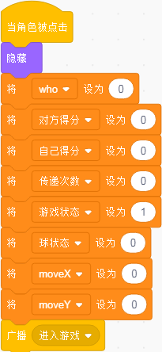
04
编程步骤
Programming steps
收到游戏开始广播
显示开始按钮
点击开始按钮
隐藏按钮，进入游戏
初始化回合状态，0表示我的回合
初始化对方得分,一开始默认为0
初始化传递次数, 一开始默认为0
初始化自己得分,一开始默认为0
0表示游戏停止， 1表示游戏进入
0表示足球停止， 1表示足球还要运动
初始化足球Y的坐标
初始化足球 X的坐标
发送进入游戏广播

Slide 22

04
编程步骤
Programming steps
第四步：小人
1、仔细观察小人在踢球过程中是有踢球动作的，如下图插入小人造型。

Slide 23
04
编程步骤
Programming steps
第四步：小人
2、小人在游戏开始和结束中都是隐藏的。

Slide 24
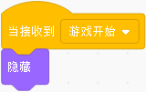
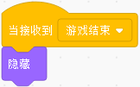
04
编程步骤
Programming steps
游戏开始 先隐藏角色
游戏结束 隐藏角色

Slide 25
04
编程步骤
Programming steps
第四步：小人
3、在进入游戏之后我们需要将角色随机（随机指的是角度）的进行旋转，旋转的角度为90 °的倍数。

Slide 26
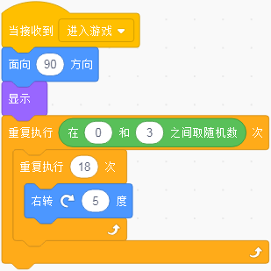
03
编程步骤
Programming steps
当接收到进入游戏广播
将角色摆正
一开始进入游戏的时候需要旋转。在0~3之间取随机数为0,1,2,3对应的旋转角度为0°或者90°或者180 °或者270 °。
刚开始角色是隐藏的， 这里需要显示角色
缓慢向右旋转90 °

Slide 27
04
编程步骤
Programming steps
第四步：小人
4、我们把足球的坐标，设定为正要踢球的角色坐标，球运动的方向为正要踢球角色脚指向的方向。

Slide 28
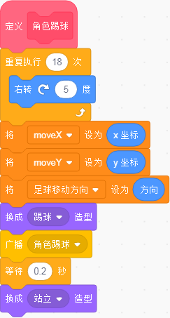
04
编程步骤
Programming steps
给角色定义自制积木，方便以后使用
面向90°方向 把角色摆正
设置足球X的坐标
设置角色的踢球造型
设置足球Y的坐标
发送踢球广播
使足球运动
设置足球移动方向
切换造型需要等待 才可看清切换效果
切回原来站立造型

Slide 29
04
编程步骤
Programming steps
第四步：小人
5、自己踢完球或者球移到球场边界，都需要控制对方自动踢球。

Slide 30
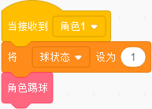
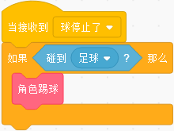
04
编程步骤
Programming steps
收到对方角色1的 踢球的广播
设置球的状态 为1，运动状态
调用上一页的 角色踢球代码块
当收到球停止广播
调用上一页的 角色踢球代码块
如果角色碰到足球

Slide 31
04
编程步骤
Programming steps
第四步：小人
6、球只有在停止并且在我的回合状态下才可以点击角色发球，否则点击角色不能踢球。

Slide 32
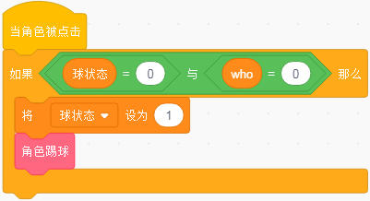
04
编程步骤
Programming steps
当角色被点击
球为停止状态并且当前回合是自己的回合时
调用上一页角色踢球代码块
设置球的状态 为1，运动状态

Slide 33
04
编程步骤
Programming steps
第五步：足球
1、进入游戏，我们需要将足球发到最底的图层，并且要隐藏起来，当开始踢球的时候足球才显示出来。

Slide 34
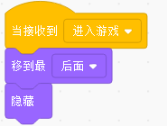
04
编程步骤
Programming steps
游戏开始 先隐藏角色
游戏结束 隐藏角色
收到进入游戏广播
将足球图层 放到最下面
隐藏足球

Slide 35
04
编程步骤
Programming steps
第五步：足球
2、当碰到边缘或者球门时，需要判断是否是对方的回合，如果是则随机选一个角色自动踢球。

Slide 36
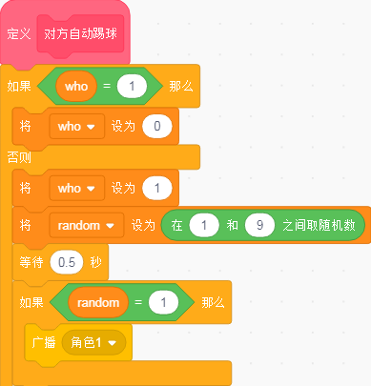
03
编程步骤
Programming steps
自制积木“对方自
动踢球”代码块
判断当前是否为对方的回合
现在是对方的回合， 设置回合为我的回合
现在是我的回合，设置回合为对方的回合
在1~9之间取随机数，如果为1，发送广播“角色1”，如果为2，发送广播“角色2”以此类推。
如果随机数为1
发送广播“角色1”，使对方自动踢球

Slide 37
04
编程步骤
Programming steps
第五步：足球
3、球运动的方向是角色的脚指向的方向，脚与正X轴方向相差90 °，所以需要将角色的方向加90 ° ，此时足球才可以向脚指向的方向移动；当球碰到边界或者球门时，如果当前回合是自己的，则对方自动踢球。

Slide 38
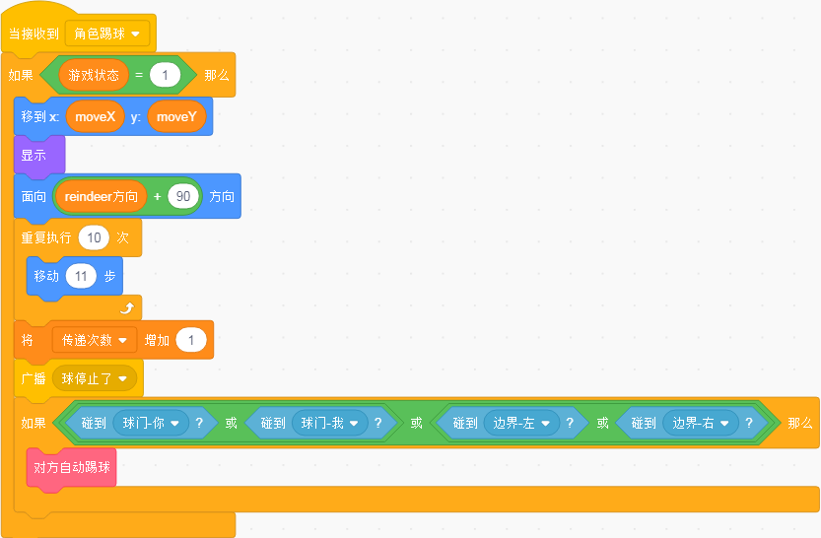
04
编程步骤
Programming steps
当收到角色踢球
如果当前在游戏中
足球移到要踢球的角色下方
显示足球 准备开始踢球
将足球转到角色脚所指向的方向
重复10次，总共移动110步
每传递一次得分加一，便于后面计分
球移动完之后，发送球移动停止广播
如多碰到球门或者边界，则执行对方自动踢球代码块
执行上一页“对方自动踢球” 代码块

Slide 39
04
编程步骤
Programming steps
第六步：球门
自己的球门对应的是对方的得分；对方的球门对应的是自己的得分。

Slide 40
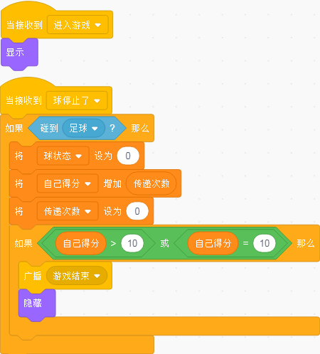
04
编程步骤
Programming steps
当进入游戏
显示游戏角色
当球停止移动
如果球门碰到足球
设置球状态为0，停止状态
根据传递次数增加得分
计分完成重置传递次数
如果得分大于等于10时，则游戏结束
发送游戏结束广播
游戏结束隐藏球门

Slide 41
04
编程步骤
Programming steps
第七步：左右边界
当足球碰到球场边界，需要重置球的状态和传递次数。

Slide 42
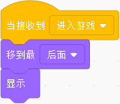
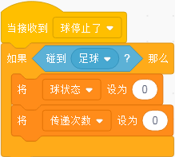
04
编程步骤
Programming steps
将边界移到图层的最下方
游戏结束隐藏边界
进入游戏显示边界
收到球停止了广播
重置球状态，0停止状态
边界碰到足球
重置传递次数为0次

Slide 43
04
编程步骤
Programming steps
第八步：得分
1、我们的总分以10分为界，能显示的为0~9分，如下图依次插入得分造型。

Slide 44
04
编程步骤
Programming steps
得分分数展示界面

Slide 45
04
编程步骤
Programming steps
第八步：得分
2、在对方球门代码中，我们将得分的情况存储在变量“自己得分”中。“自己得分”如果是0分，显示的是“1造型”，如果是1分，显示的是“2造型”，以此类推；自己的球门雷同。

Slide 46
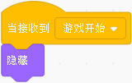
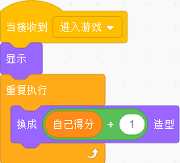
04
编程步骤
Programming steps
开始游戏，隐藏边界
游戏结束隐藏边界
收到进入游戏广播
及时更新自己的得分， 造型的位置下标比得分多一个
显示记分

Slide 47
04
编程步骤
Programming steps
第九步：到谁踢球了？
在多米诺足球中，我们需要给玩家提示当前是自己踢球还是对方踢球。当回合制状态“who”为0时表示我方踢球，对应的是向下箭头，反之亦然。

Slide 48
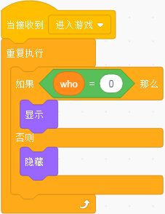
04
编程步骤
Programming steps
开始游戏，隐藏当前回合箭头指示图标
游戏结束，隐藏箭头
进入游戏广播
当前回合状态为我方踢球
及时显示当前 回合下的角色
显示箭头
隐藏箭头

Slide 49
05
课后思考
Thinking

Slide 50
03
课后思考
Thinking
课后思考
现在只有一个足球，如果每个角色下面都有一个足球该如何实现呢？
?

Slide 51
2019
感谢聆听

